Slide 1



HR智能推進規劃案
報告人:周波

Slide 2
01
基礎建置方案
FOUNDATION BUILDING PLAN
目 录
02
數據呈現方案DATA PRESENTATION SCHEME
CONTENTS
03
數據智能分析INTELLIGENT DATA ANALYSIS
04
智能化運作平台
HR INTELLIGENT ECOLOGY
05
智能生態構想
THE IDEA OF INTELLIGENT ECOLOGY
06
收益成本分析COST BENEFIT ANALYSIS

Slide 3
01
PART
基礎建制方案

Slide 4
統籌系統化建制所需要的資料,將沒有收集的資料建制系統收集，紙本收集的資料系統化，升級舊的系統 建制易於開發 易于維護的資料收集平台。
項目
方案簡述
目的
系統提案收集
通過處提案,整合有效功能,完成有效益和延展系統的系統建制
開發延展功能,獲取分析數據
紙本文檔系統化
建制系統,將紙本的文檔以系統實現
節能降本,提高效率/資料的基礎收集
升級陳舊系統/提升易用性,易維護性
統一平台,增加系統易用性，可控性
落後系統升級

Slide 5
02
PART
數據呈現方案

Slide 6
廠處重要指標一體目視
建制綜合指標看板,及時準確呈現HR主要指標

Slide 7
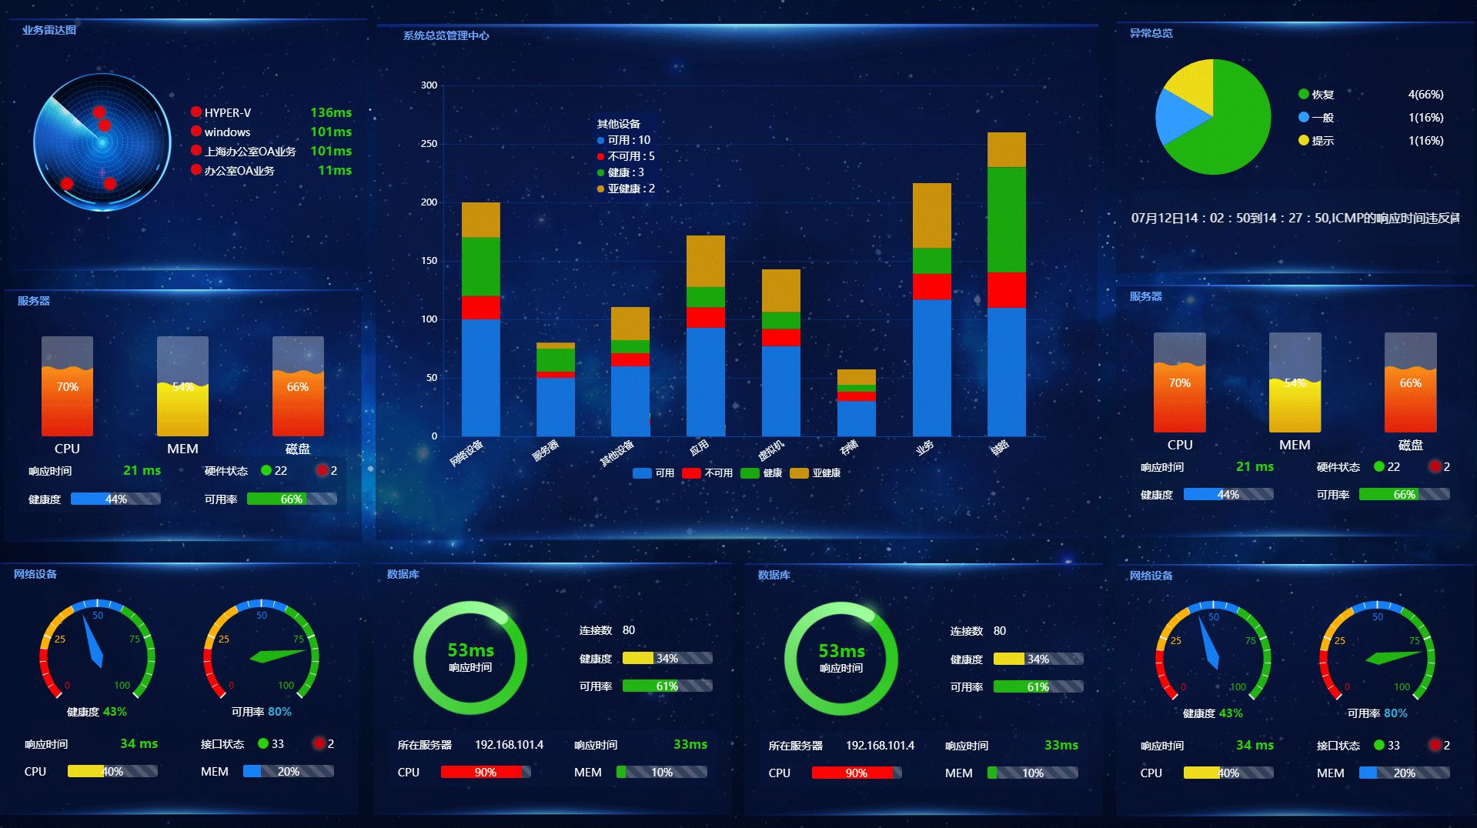
02
基礎建制方案

Slide 8
從面到點的數據展示
從整體指標圖→項目分析表→單一事件,逐層迭代

Slide 9
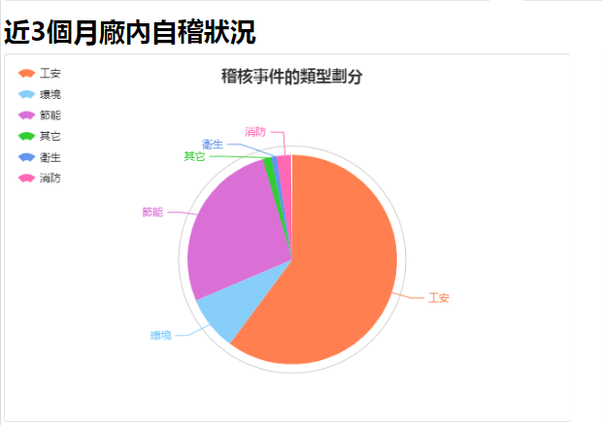
圖表
呈現匯總數據可以一眼看到對應的指標狀況

Slide 10
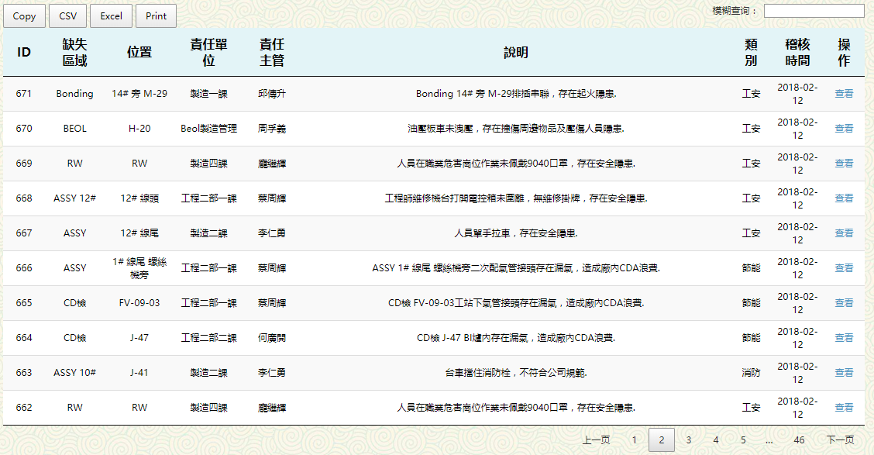
報表
以報表形式呈現指定的數據

Slide 11
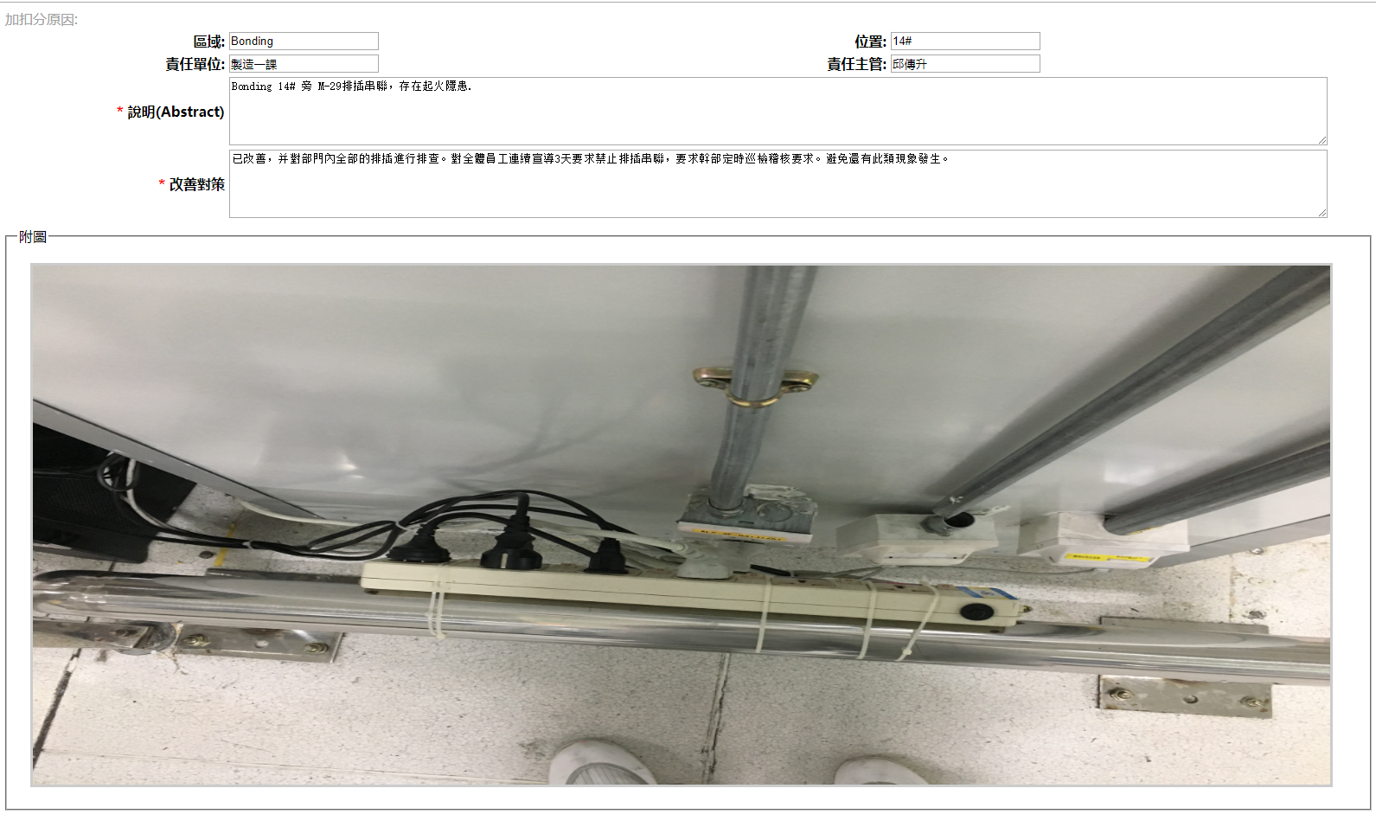
單一項目
呈現項目內 細化內容

Slide 12
03
PART
數據分析提醒
根據預設條件,通過對數據的分析 及時預警/異常播報

Slide 13
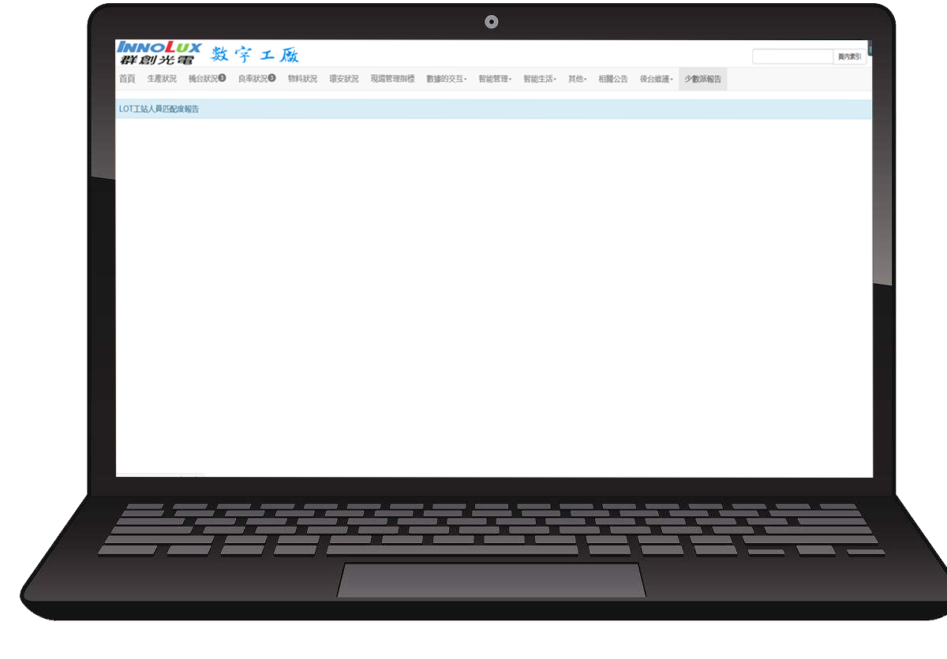

Slide 14
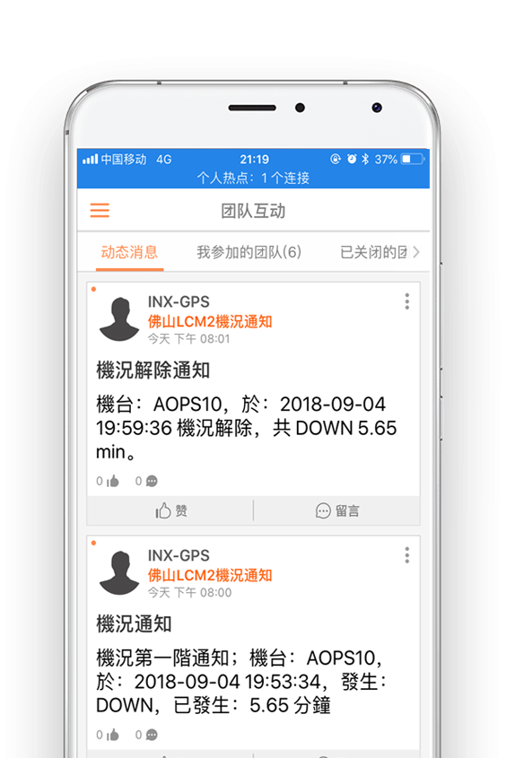

Slide 15
04
PART
交互運作平台
通過數據的交叉比對 更深度的挖掘部門間的交互數據
績效
培訓
薪酬
招募
員關

Slide 16
05
PART
智能生態構想
HR智能--以人為本

Slide 17
智能HR
以人為本的數據服務
外部人事資料庫建立：
項目：通過爬蟲獲取各大招聘網站上人員投遞的簡歷信息
實現：建立公司人事資料庫,人才的有效挖掘和流失后回補

Slide 18
智能HR
以人為本的數據服務
網絡招聘信息智能投遞：
項目：招聘網站註冊公司信息,自動發佈信息,獲取應聘人員信息
實現：人員增補的輔助方案

Slide 19
智能HR
以人為本的數據服務
入職人員智能篩選：
項目1：考試和問卷的系統化,隨機配發系統試題
項目2：將人員興趣特長,和精通內容通過入職時的填寫,系統錄入
實現：減小招募人員loading,有效對人員篩選,建立內部人事庫

Slide 20
智能HR
以人為本的數據服務
建制人員學習提升途徑：
項目1：配合員工學習室,建制更廣泛學習項目,
讓人員有一個自我提升的通道
項目2：配合IE制定工程和整合的技能等級和標配搭配機制
實現：增加員工歸屬感,讓工程整合人員精干化,合理化

Slide 21
智能HR
以人為本的數據服務
人員軌跡和效能監控：
項目1：結合人員軌跡系統,對人員行為進行有效判斷,對異常人員有效分析
項目2：現場管理看板,人員效能變化的持續數據提取,監控人員效能走勢
應用：人員行為分析和工作情況分析

Slide 22
智能HR
以人為本的數據服務
員工意見收集：
項目1：在微信上建制一個小程序,可以讓人員對innolux的印象評分
項目2：關愛中心設定工廠問題反饋平台,對高頻反饋進行提取分析
實現：員工眼中的公司形象和特征,有利於輔助判斷公司狀況

Slide 23
智能HR
以人為本的數據服務
人員的智能關愛：
項目1：從系統獲取經常請病假和休息時間較多的人員,進行主動訪談
項目2：對年資較長的人員進行主動訪問
實現：確認人員是否異常,有效關愛異常員工

Slide 24
智能HR
以人為本的數據服務
外部薪酬分析：
項目1：通過爬蟲,長期獲取各個事業類型的行業薪資
實現：公司薪資定位的輔助判斷

Slide 25
智能HR
以人為本的數據服務
公司服務智能化：
項目1：食堂的點評和菜品建議微信號功能建制
項目2：住宿環境的綜合系統報修
項目3：出行派車管理的智能升級
項目4：健康中心服務的智能預約
實現：對員工的服務提升,增加員工歸屬感,增強同業競爭力

Slide 26
智能HR
以人為本的數據服務
工作環境綜合分析：
項目1：通過大量的數據對每個年資和所做工作內容進行分段判斷
實現：公司內工位薪資和loading的協助評估

Slide 27
智能HR
以人為本的數據服務
員工穩定性資訊收集：
項目1：收集男女比例對人員作業影響
項目2：收集市場上人員的就業傾向
項目3：通過年齡段和性別,區分從事內容穩定性,長久性
實現：增加員工留任率和穩定性

Slide 28
智能HR
以人為本的數據服務
離職調查：
項目1：離職時問卷后,加一個離職原因密名系統提交功能
實現：提高員工離職的原因收集真實性

Slide 29
智能HR
以人為本的數據服務
離職原因挖掘：
項目1：通過員工任內的工作類型,工作崗位,人員leader抓取離職共同點
項目2：離職時間段判斷,分析離職週期性
項目3：離職時間,周圍相關企業薪資比對
實現：綜合分析人員離職原因

Slide 30
智能HR
以人為本的數據服務
離職員工分析回訪：
項目1：通過公司前期建制的評核機制,排序人員回訪必要等級
項目2：通過公司信息庫,記錄人員的回訪進度,以及返聘傾向
實現：離職人員的有效返聘

Slide 31
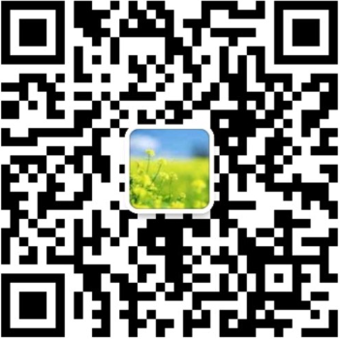
周波
三等編程 二等邏輯 一等心態
THANK YOU
感謝聆聽,敬請指正

